Slide 1
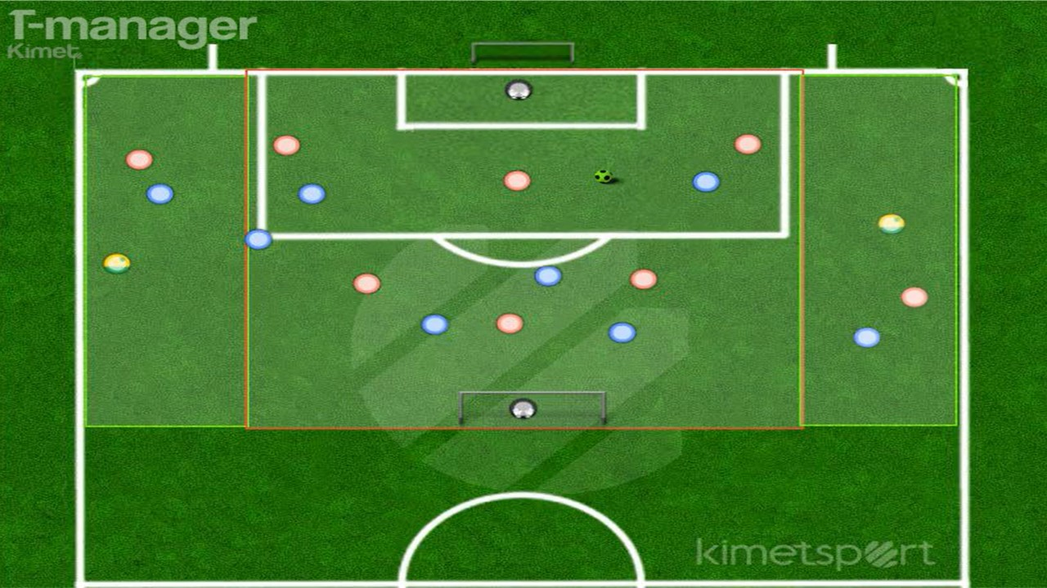
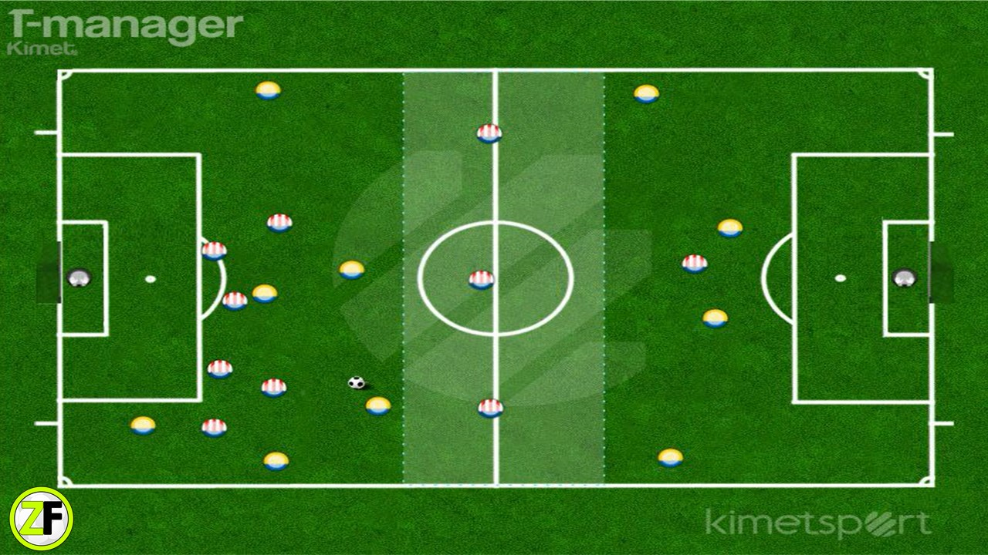
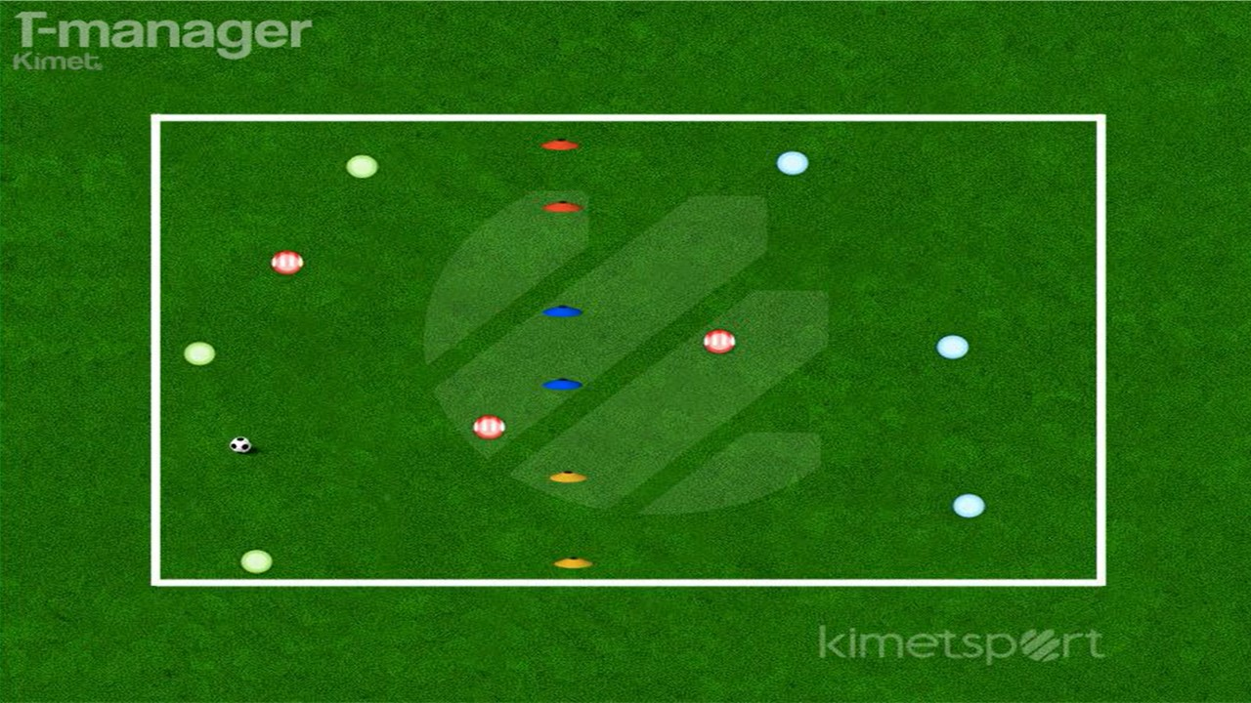
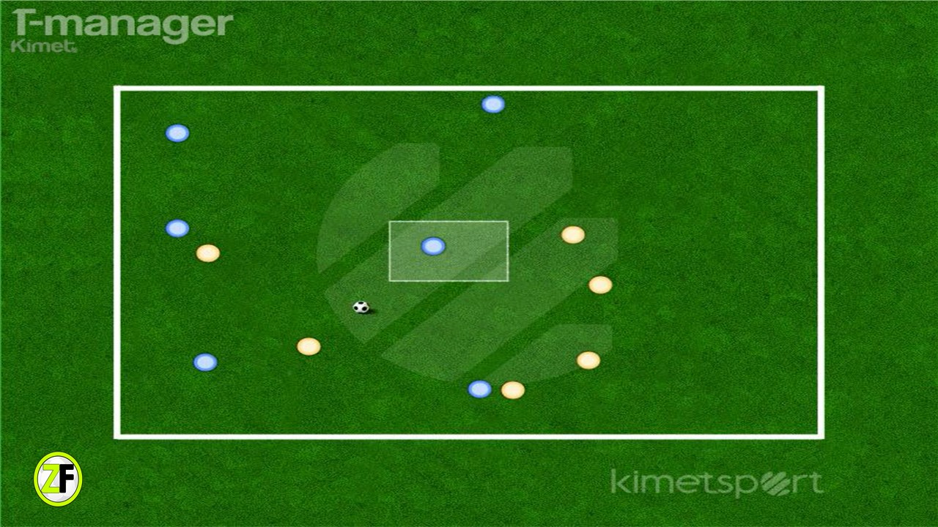
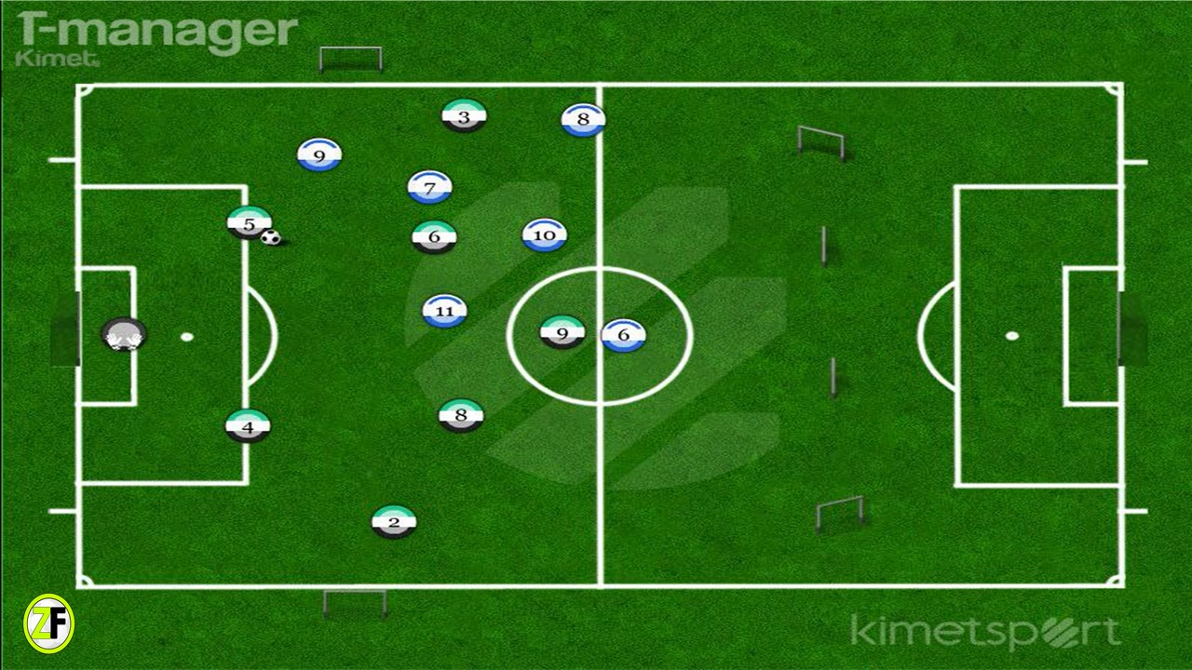
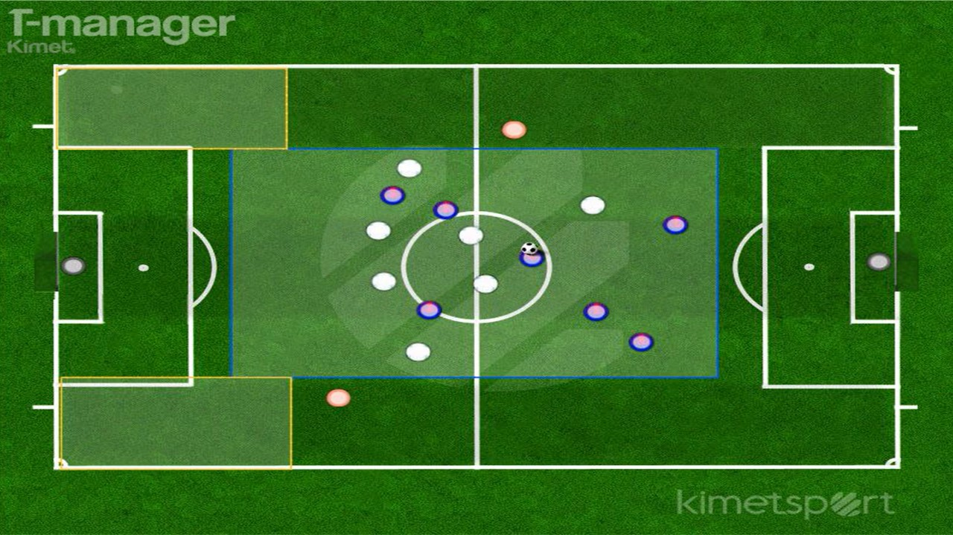
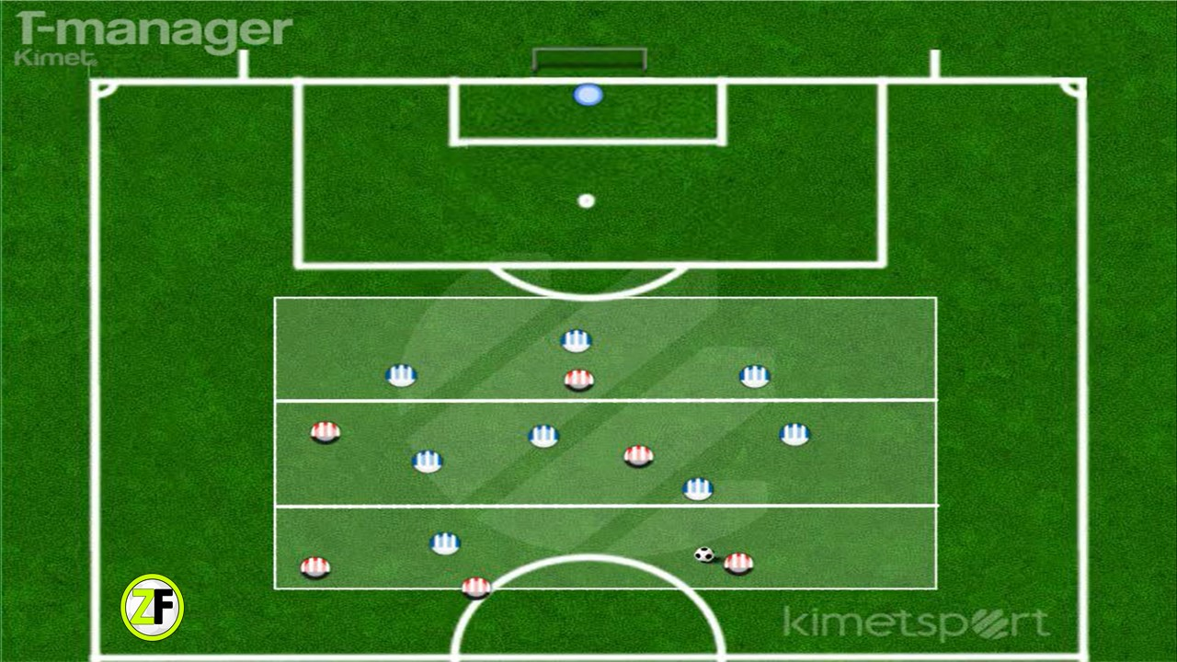
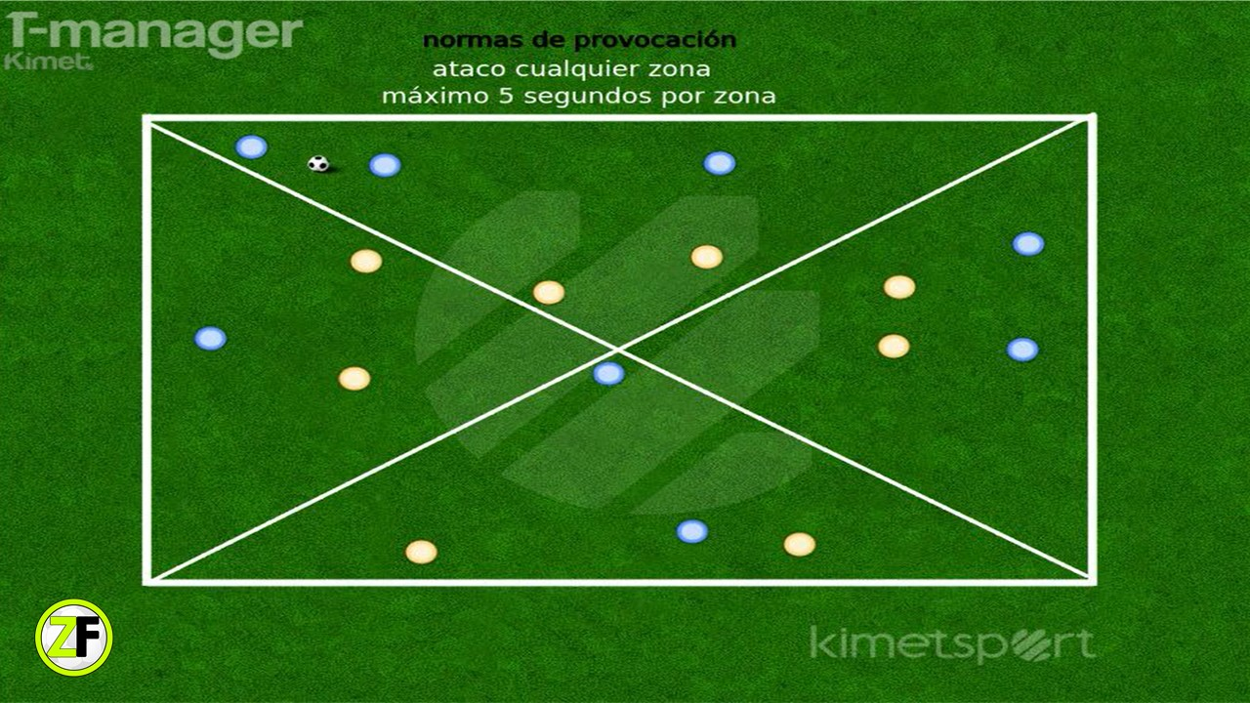
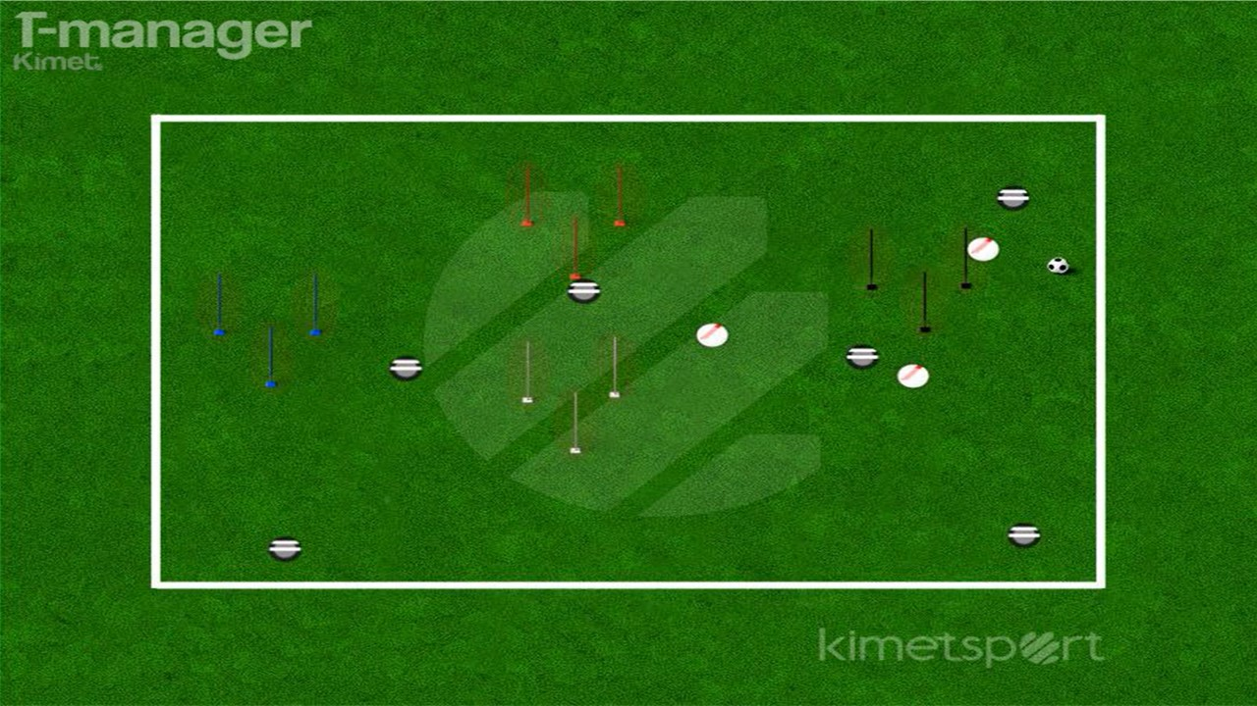
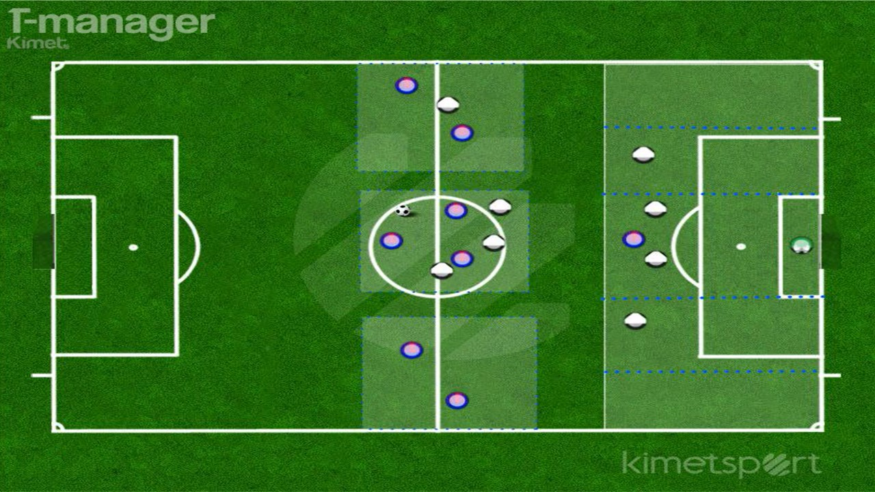
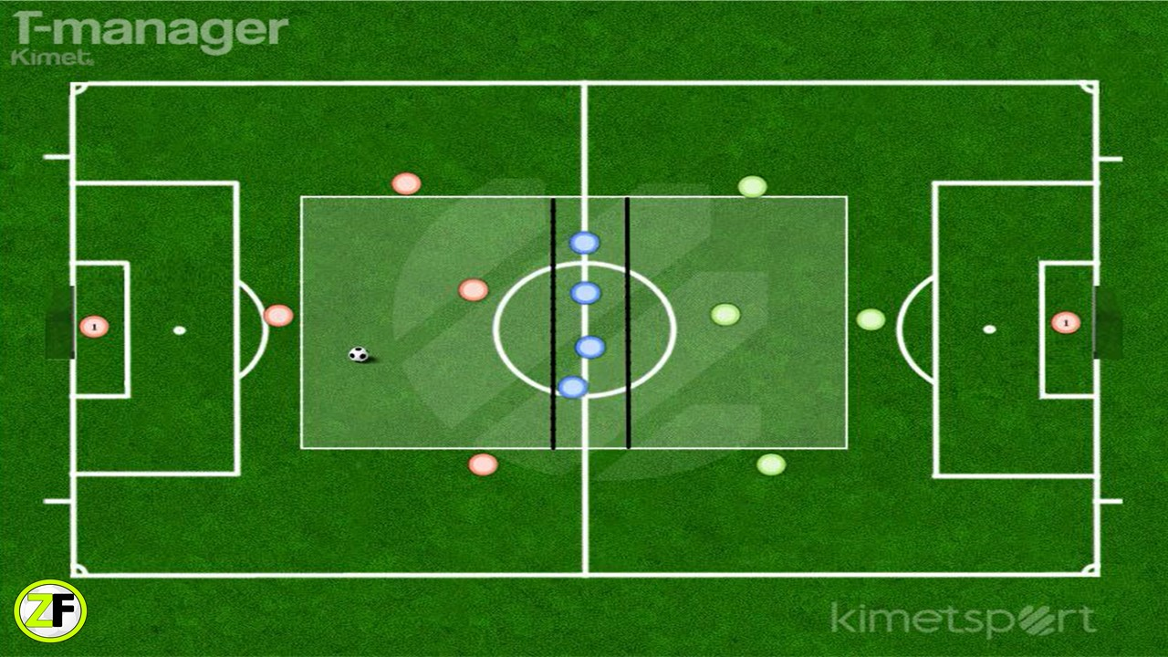
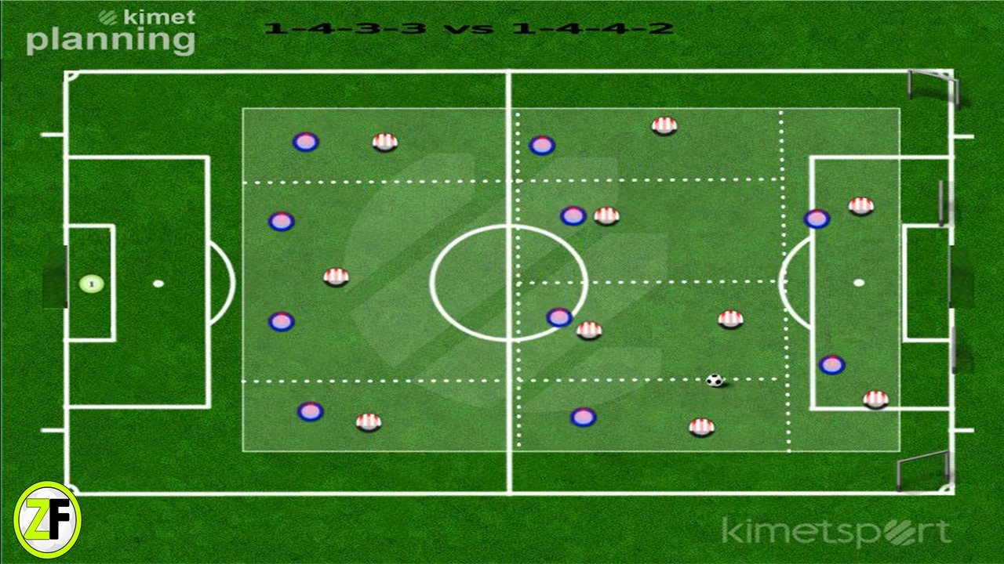
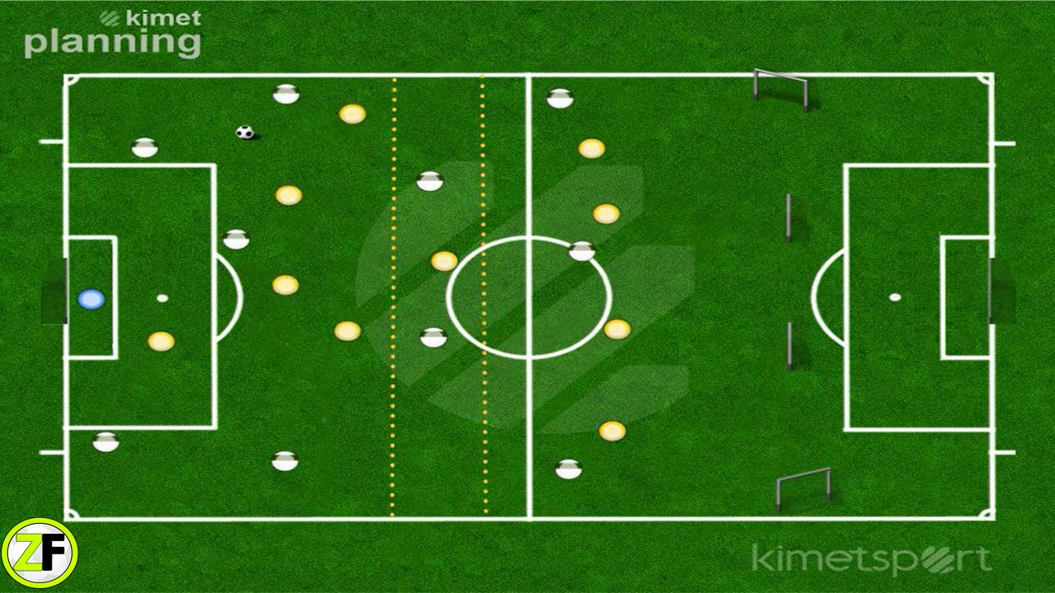
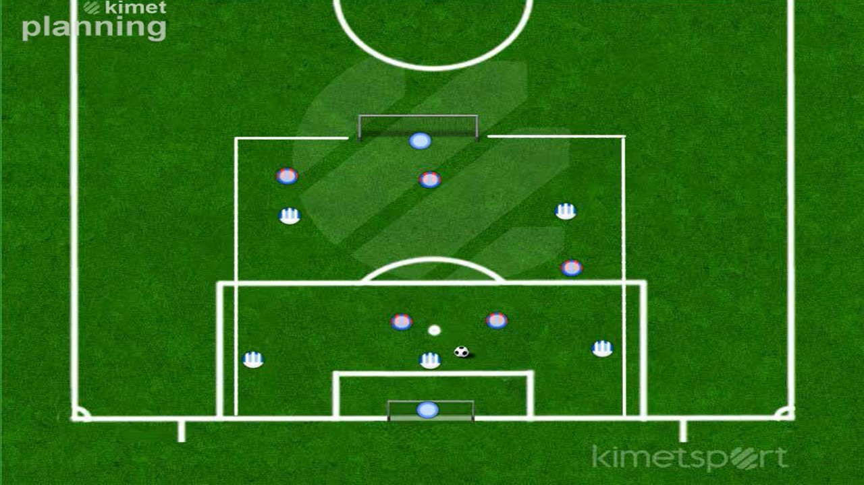
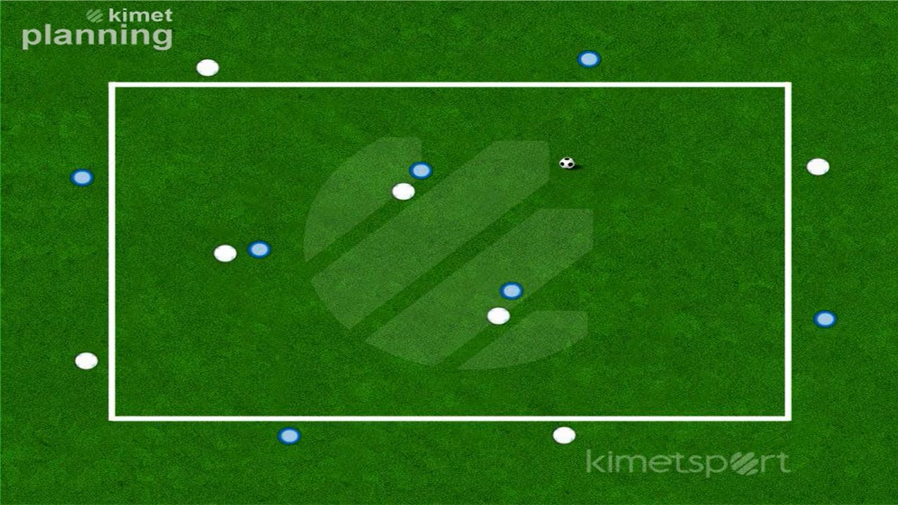
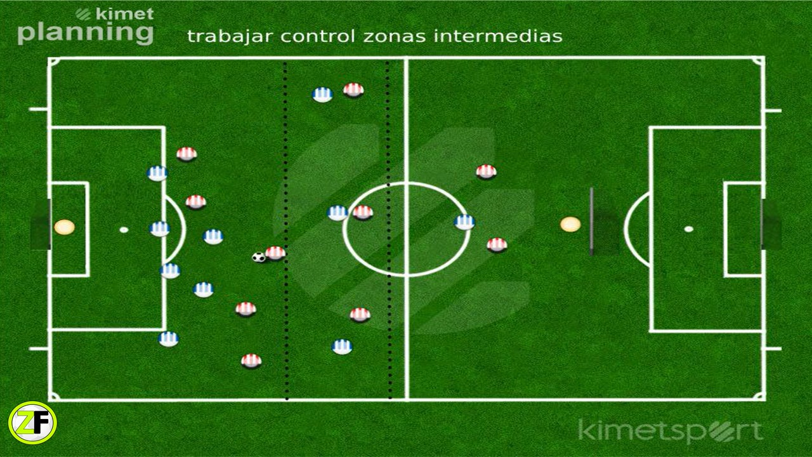
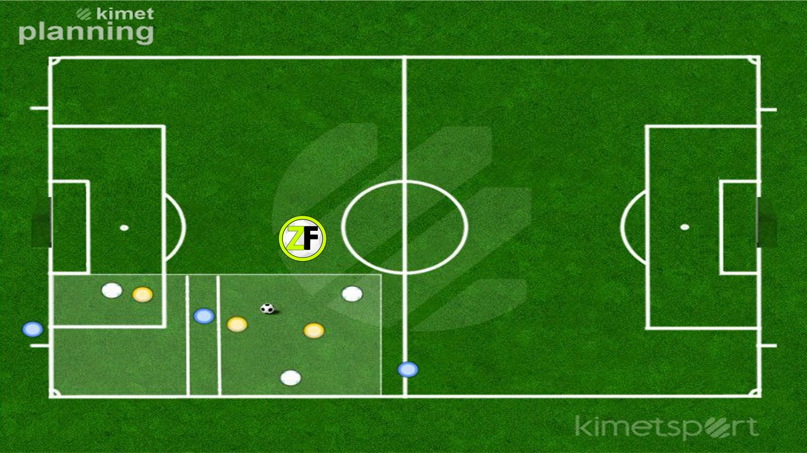
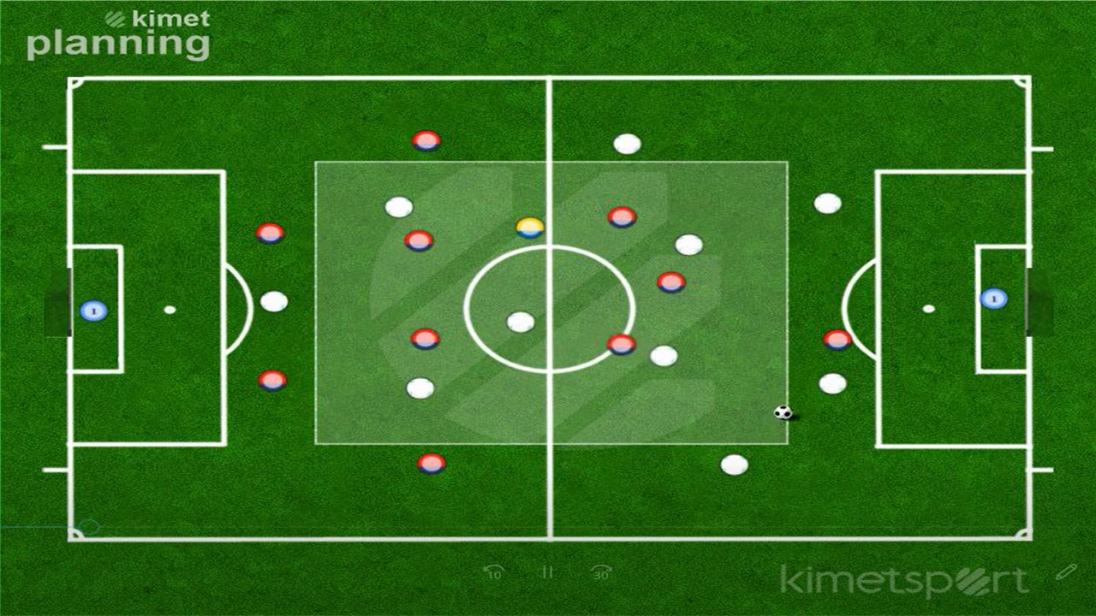
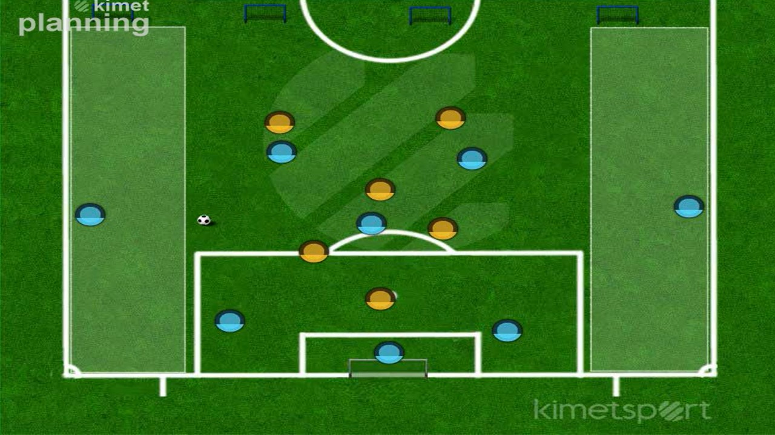
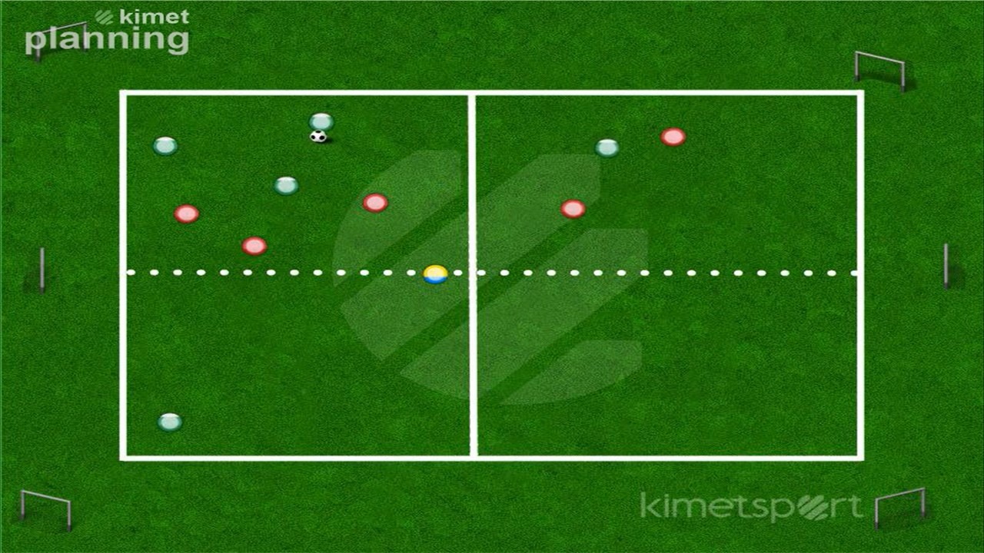
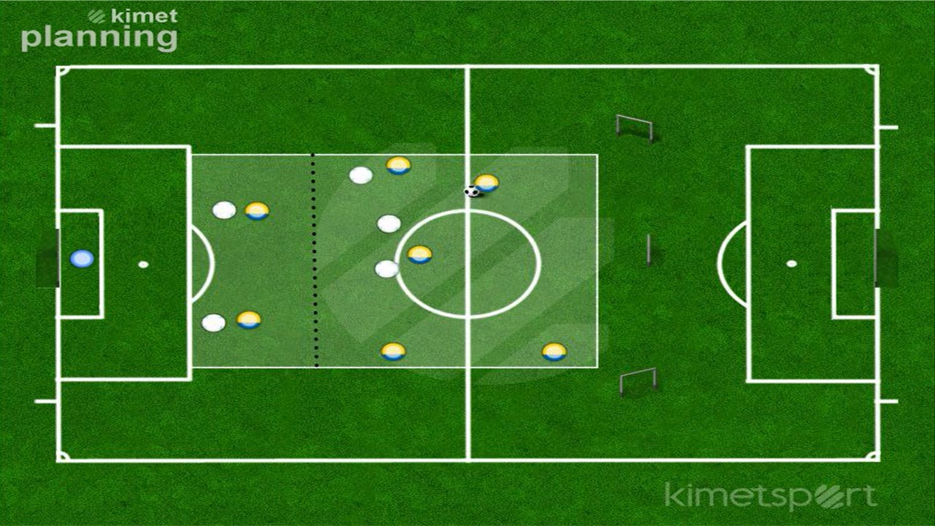
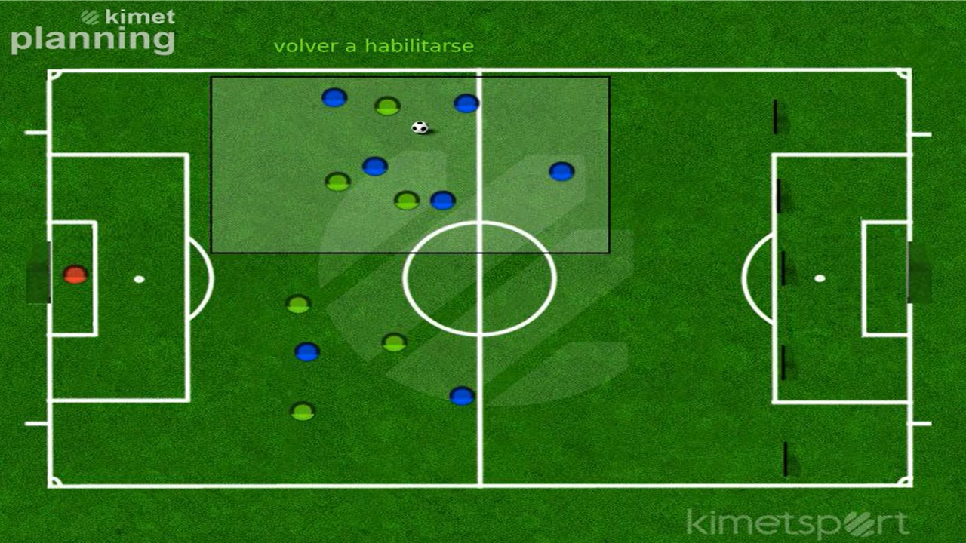
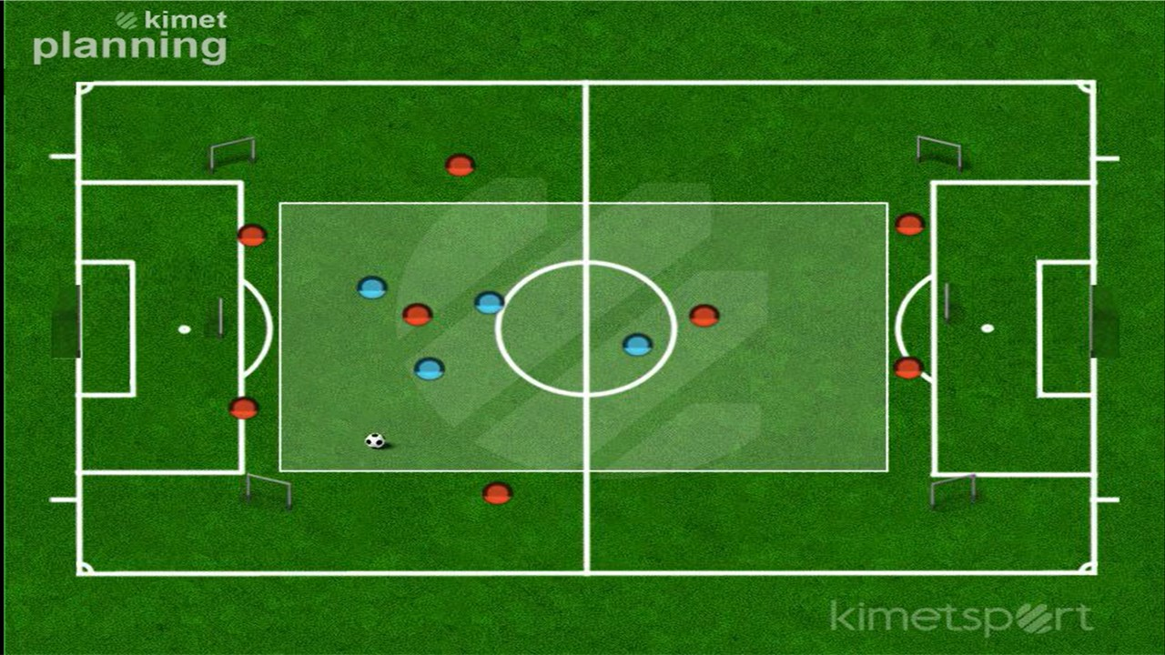
Tarea 69
Nombre
Nº Jugadores
Nº Porteros
Espacio Ancho x Largo
Ganar carril exterior
7vs7+2
16
2
Doble área
Tiempo Repet.
Repet.
Desc. entre Repe
Series
Desc. Entre Series
Tiempo Total
7´
2
1´
1
0´
15´
Descripción
Tarea que desarrollamos en un espacio de doble área
Dentro de ese espacio lo dividimos en 3 subespacios: un espacio interior y 2 subespacios exteriores.
Dentro del espacio interior jugamos un 6vs6+2 porteros
En los pasillos exteriores colocamos un jugador de cada equipo en cada pasillo
Además tendremos 2 comodines en los pasillos exteriores, que serán los que nos generarán la superioridad. Los comodines serán con el equipo poseedor del balón
Se puede meter gol de cualquier manera: tiro por dentro/centro desde fuera
Marcar la altura a la que queremos los centros
Variantes
Objetivos Técnicos
Objetivos Tácticos
Otros Objetivos
Jugar 11vs11 y asemejarlo al juego real, cada 1 con un sistema.
Centro-remate
Fintas
Control-pase
Interceptaciones
Tiros
Identificar superioridad en carril exterior
Ocupar zonas de remate
Tarea con gran carga anaeróbica
Comunicación
Microestructuras
Aspectos a Incidir
Descargar
Girar lado-lado/abrir intervalos
Tapar pasillo interior/finalizar por fuera
Ocupar zonas de remate
Despejes dentro/transiciones
Aprovechar superioridad x fuera
Defensa de pared
Orientaciones defensivas
Reconocer intención poseedor/ajustar estructura
Imagen
Video

